Slide 1
Проектирование трансляторов и интерпретаторов
Предметно-ориентированные языки

Slide 2
Предметно-ориентированный язык
Предметно-ориентированный язык (Domain-Specific Language) – это язык программирования с ограниченными выразительными возможностями, ориентированный на некую конкретную предметную область.
• Язык программирования. DSL используется людьми для постановки задачи компьютеру. Eго структура призвана облегчить понимание языка человеком, но при этом он должен выполняться компьютером.
• Природа языка. DSL является языком программирования и как таковой должен давать ощущение свободы выразительных возможностей, проистекающее не только из отдельных выражений, но и из способа их соединения.

Slide 3
Предметно-ориентированный язык
• Ограниченные выразительные возможности. В отличие от языка программирования общего назначения DSL поддерживает минимум возможностей, необходимых для поддержки своей предметной области. Вы не можете построить всю программную систему с помощью DSL; вместо этого DSL используется для одного конкретного аспекта этой системы.
• Ориентированность на предметную область. Ограниченный язык полезен только в том случае, если имеет четкую направленность на небольшую предметную область. Ориентированность на предметную область – вот что придает ценность такому языку.

Slide 4
Классы DSL
Внешние DSL;
Внутренние DSL;
Языковые инструментальные средства.

Slide 5
Внешний DSL
– это язык, отделенный от основного языка приложения, с которым он работает. Как правило, внешний DSL имеет пользовательский синтаксис, но при этом достаточно широко применяется синтаксис другого языка (частым выбором является XML).
Сценарий во внешнем DSL, как правило, анализируется кодом принимающего приложения с помощью методов синтаксического анализа текста.
Это стиль традиционных малых языков Unix.
Примеры внешних DSL:
регулярные выражения (язык описания строк),
SQL (язык запросов к базам данных),
Awk (язык построчного разбора и обработки входного потока),
XML-файлы конфигурации для систем типа Struts (создание Java Web-приложений) и Hibernate (отображение объектной модели в модель РБД)

Slide 6
Внутренний DSL
– это специфический способ использования языка общего назначения. Сценарий во внутреннем DSL представляет собой корректный код языка общего назначения, который использует только подмножество возможностей этого языка в определенном стиле, чтобы работать с одним небольшим аспектом всей системы. Результат должен иметь вид исходного текста пользовательского, а не базового языка.
Классическим примером этого стиля является Lisp; программисты часто говорят о программировании на Lisp как о создании и использовании DSL.
Ruby также имеет разработанную высокую культуру DSL: многие библиотеки Ruby сделаны в стиле DSL. В частности, самая известная платформа Ruby Rails часто рассматривается как набор DSL.

Slide 7
Языковые инструментальные средства
– это специализированные интегрированные среды разработки для определения и создания DSL. В частности, языковые инструментальные средства используются не только для определения структуры DSL, но и как пользовательские среды редактирования для людей, которые будут писать сценарии DSL. Получающиеся в результате сценарии тесно
объединяют среду редактирования и язык.

Slide 8
DSL и работа с абстракцией
При разработке программного обеспечения мы сначала строим абстракции, а затем работаем с ними, зачастую на нескольких уровнях.
Наиболее распространенный способ построения абстракций – путем реализации библиотеки или платформы; например, посредством вызовов API.
DSL является интерфейсом библиотеки, предоставляющим иной стиль манипуляций API. Библиотека представляет собой семантическую модель DSL. Такие DSL, как правило, следуют за библиотеками. Семантическая модель является необходимым дополнением к хорошо построенному DSL.
Наиболее трудоемко построение модели. DSL представляет собой просто слой поверх нее. Конечно, чтобы создать хорошо работающий DSL, требуются усилия, но они, как правило, гораздо меньше, чем в случае создания базовой модели.

Slide 9
Границы внутреннего DSL
Отличия внутреннего DSL от API-запросов:
Наличие грамматики (в API – словарь абстракций и их перечисление);
Код на DSL – предложение, а API-запроса – последовательность несвязанных слов, смысл каждого из которых не зависит от окружения.

Slide 10
Границы внешнего DSL
Отличия внешнего DSL от языков программирования общего назначения:
Ориентация на конкретную предметную область;
Ограниченный набор универсальных средств (структурного программирования, процедурной организации и т.п.).
Отличия внешнего DSL от конфигурационных файлов:
Гибкость структур предложений и данных;
«Читабельность» программ для человека.

Slide 11
Границы языковых инструментальных средств
Отличия языковых инструментальных средств от приложений, позволяющих создавать формы, структуры данных и т.п.:
Наличие внутренних логических связей между объектами;
Назначение инструментального средства.
Многие приложения, не являющиеся изначально языковыми инструментальными средствами, можно применять в этом качестве, заложив в них базовую модель DSL (например, Access).

Slide 12
Фрагментарные и автономные DSL
Автономный код DSL представляет единый блок сценария, полностью состоящий из предложений DSL (внутреннего или внешнего).
При фрагментарном применении DSL фрагменты DSL используются внутри кода на базовом языке. Например, язык регулярных выражений или SQL, являясь внешними DSL, как правило, используются фрагментарно.
Одни и те же DSL могут использоваться как в автономных, так и в фрагментарных контекстах.

Slide 13
Цели DSL: Повышение производительности разработки
Наличие модели уже обеспечивает значительное повышение производительности. Она позволяет избежать дублирования, собирая вместе общий код; но прежде всего она предоставляет абстракцию, которая позволяет быстрее и понятнее указать, что именно происходит в приложении.
DSL усиливает эту возможность, предоставляя более выразительные средства, чем абстракция. DSL может помочь в использовании API, поскольку он переносит внимание на то, как именно должны быть скомбинированы различные методы API.
Ограниченные выразительные возможности DSL усложняют написание неправильного кода и облегчают поиск сделанных ошибок.
Интересным примером является использование DSL для ‘‘обертки’’ неудобных библиотек сторонних производителей.

Slide 14
Цели DSL: Общение с экспертами в предметной области
Самая сложная часть программных проектов и самая распространенная причина неудач – общение с заказчиками и пользователями программного обеспечения. Предоставляя ясный и точный язык для общения с предметной областью, DSL может помочь улучшить это общение.
Это не значит, что эксперты в предметной области будут сами писать DSL, но они смогут прочесть его исходные тексты и, таким образом, понять, что делает система.
Привлечение экспертов к построению модели и к разработке DSL приносит большую пользу; создание единого языка углубляет связи между разработчиками программного обеспечения и экспертами в предметной области. DSL обеспечивает еще один способ их общения.
Пытаться описывать предметную область, используя DSL, очень полезно, даже если DSL никогда не будет реализован.

Slide 15
Цели DSL: Изменения в контексте выполнения
Достаточно распространенное основание для использования DSL - перенос логики со времени компиляции на время выполнения; необходимость выполнения кода в другой среде.
Использование DSL зачастую может преодолевать ограничения базового языка, позволяя выразить требования в удобном DSL-виде, а затем сгенерировать код для реальной среды выполнения.
Модель может облегчить такой перенос. Если есть модель, ее либо можно выполнить ее непосредственно, либо сгенерировать код на ее основе.
Модели могут быть заполнены как из интерфейса в стиле форм, так и из DSL, но DSL имеют несколько преимуществ по сравнению с формами:
  DSL часто представляют сложную логику лучше форм.
  Одни и те же инструменты управления кодом (например, системы управления версиями) можно использовать для управления правилами. Когда правила вводятся через форму и хранятся в базе данных, контролем версий часто пренебрегают.

Slide 16
Проблемы DSL
Единственная причина, по которой не стоит использовать DSL, – если вы не видите никаких преимуществ в применении DSL в своей ситуации, или по крайней мере вы не видите преимуществ, которые стоят затрат сил и времени на создание предметно-ориентированного языка.
Необходимость знать несколько языков усложняет работу с системой и введение в проект новых людей. Но дополнительные затраты на обучение DSL достаточно малы по сравнению с затратами на понимание модели. Действительно, так как весь смысл DSL в упрощении понимания модели и управления ею, наличие DSL должно снизить стоимость обучения.
Для реализации DSL требуется код, который сначала следует создать, а затем поддерживать, что требует дополнительных затрат. Любая сложная область нуждается в механизме управления этой сложностью, и если последняя достаточно велика, чтобы задуматься о применении DSL, то это почти наверняка говорит о выгоде построения модели. Предметно-ориентированные языки могут помочь в работе над моделью и снизить стоимость ее создания.

Slide 17
Проблемы DSL
Использование DSL компанией усложняет поиск новых сотрудников и использование технологических новинок. Но это только если DSL становится заменой языка общего назначения, а не дополняет его.
Как любая абстракция, DSL или модель, всегда несет в себе опасность установки ограничителей на мышление разработчика. Поскольку DSL обеспечивает более удобный способ манипулирования абстракцией, программисты неохотно идут на внесение в него любых изменений. Ситуация еще больше усугубляется при использовании DSL экспертами предметной области, которые с еще большей неохотой относятся к изменениям привычной абстракции.
На DSL следует смотреть как на нечто развивающееся, а не окончательно застывшее. Но и нельзя увлекаться эволюцией, т.к. велик риск расширить DSL до языка общего назначения.

Slide 18
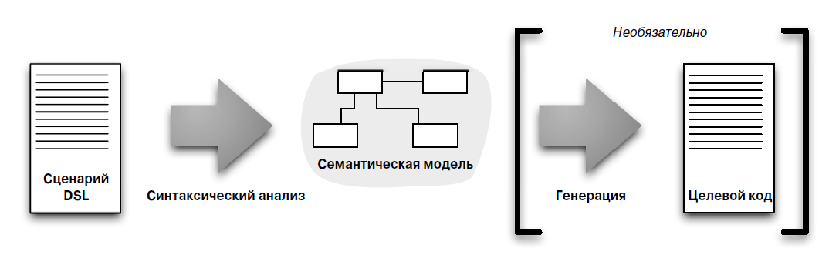
Архитектура обработки DSL
Семантическая модель – это обычная объектная модель, с которой можно работать точно так же, как и с любой иной объектной моделью.
Модель независима от DSL, что позволяет думать о семантике предметной области, не беспокоясь о синтаксисе DSL.
Семантическая модель позволяет поддерживать несколько предметно-ориентированных языков для ее заполнения.

Slide 19
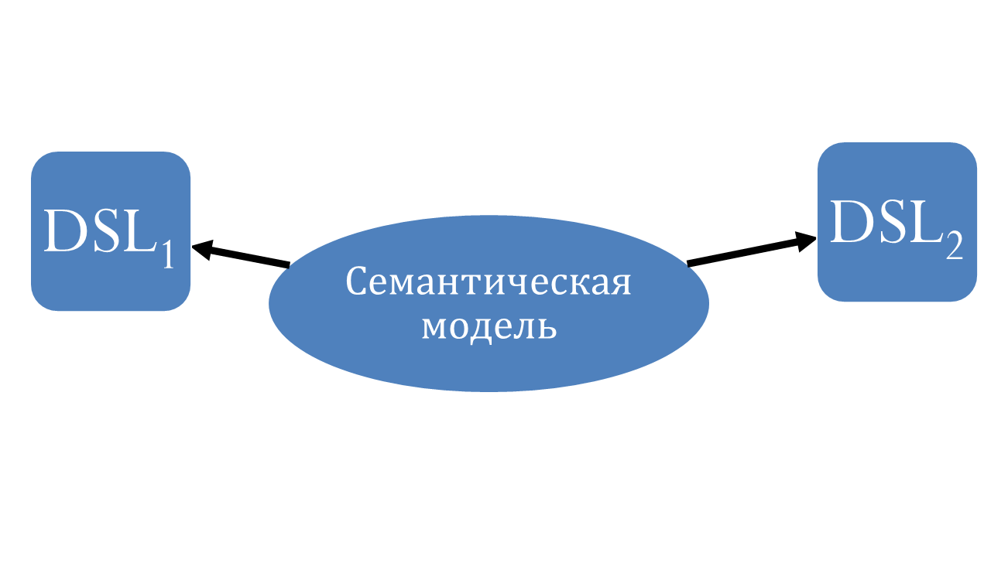
Семантическая модель и синтаксис DSL
Переработка синтаксиса языка
Переработка модели

Slide 20
Семантическая модель и синтаксис DSL
Разделение семантической модели и синтаксиса DSL отражает разделение модели предметной области и представления, характерное при разработке корпоративного ПО.
При необходимости изменить модель, можно исследовать этот вопрос без изменения DSL, добавив необходимые конструкции в предметно-ориентированный язык после того, как будет получена работающая модель.
Можно экспериментировать с новым синтаксисом для DSL и просто убедиться, что он создает те же объекты в модели.
При добавлении в DSL новых конструкций нужно обеспечить их поддержку в семантической модели, что зачастую означает одновременное изменение их обоих.

Slide 21
Синтаксический анализ DSL
Внешний DSL | Внутренний DSL
Четкое разделение между сценариями DSL, синтаксическим анализатором и семантической моделью | Синтаксический анализ сценариев DSL выполняется комбинацией синтаксического анализатора базового языка и построителей выражений
Сценарии DSL пишутся на отдельном языке; синтаксический анализатор читает их и заполняет семантическую модель. | Имеется ряд объектов, предоставля-ющих необходимые свободные интерфейсы, действующие в качестве языка. Затем сценарии DSL выполня-ются путем применения методов построителя выражений, которые заполняют семантическую модель.
Традиционными методами синтаксического анализа входной поток текста преобразуется в дерево синтаксического анализа, которое затем обрабатывается для получения полезного выхода. | При синтаксическом анализе внутреннего DSL вход представляет собой ряд вызовов функций. Из них организуется иерархия (обычно неявно в стеке) с целью получения полезного выхода.

Slide 22
Синтаксический анализ DSL
Синтаксический анализ является строго иерархической операцией. Любой сценарий DSL можно представить в виде синтаксического дерева.
При использовании семантической модели полученное синтаксическое дерево затем преобразуется в семантическую модель.
Для внутренних DSL это дерево формируется аргументами в вызове функции и вложенными объектами.
Использование внешнего DSL приводит к более явному синтаксическому дереву; более того, иногда действительно создается структура данных полномасштабного синтаксического дерева. Но даже внешние DSL обычно обрабатывают синтаксические деревья, формируя и отсекая ветви в стеке вызовов.

Slide 23
Грамматики, синтаксис и семантики
Грамматика представляет собой набор правил, которые описывают, как текстовый поток превращается в синтаксическое дерево.
Грамматика определяет только синтаксис языка, т.е. как он представляется в виде синтаксического дерева. Она ничего не говорит нам о его семантике, т.е. о том, что означает то или иное выражение.
В случае семантической модели определение семантики сводится к тому, как заполняется семантическая модель из синтаксического дерева и что с этой семантической моделью дальше происходит. В частности, можно сказать, что если два выражения дают одну и ту же структуру в семантической модели, то они имеют одну и ту же семантику, даже если их синтаксисы различны.

Slide 24
Анализ данных
В процессе работы анализатор должен хранить различные данные, связанные с проводимым анализом: полное синтаксическое дерево, а также некоторую другую информацию.
Анализ представляет собой обход дерева, и всякий раз, когда обрабатывается часть сценария DSL, имеются некоторые сведения о контексте, связанном с обрабатываемой вами ветвью дерева, в том числе и находящаяся за пределами этой ветви.
Для хранения объектов данных и перекрестных ссылок используется таблица символов.
В процессе синтаксического анализа его результатом могут быть промежуточные объекты, собирающие данные для объектов семантической модели; само же создание объектов откладывается до окончания обработки всего сценария DSL.
В этом случае синтаксический анализ имеет различные фазы:
чтение сценария DSL и создание промежуточных данных синтаксического анализа;
проход по этим промежуточным данным и заполнение семантической модели.

Slide 25
Выполнение семантической модели
Непосредственное выполнение модели (если модель – это код);
Генерация кода, который отдельно компилируется и запускается. Это необходимо если запуск модели и синтаксический анализ DSL должны выполняться в разных местах:
  если необходимо выполнение кода в среде с ограниченным выбором языка, в случае ограниченных аппаратных средств или в реляционной базе данных.
  если нежелателен запуск синтаксического анализатора в небольшом устройстве или в SQL, синтаксический анализатор и семантическая модель могут быть реализованы на более подходящем языке и сгенерирован код C или SQL.
  при наличии зависимостей синтаксического анализатора от библиотек, которых не должно быть в производственной среде.
При использовании сложного инструментария для DSL, в частности в языковых инструментальных средствах, как правило, прибегают к генерации кода.

Slide 26
Тестирование DSL
В случае DSL тестирование можно разделить на три отдельные области:
Тестирование семантической модели;
Тестирование синтаксического анализатора;
Тестирование сценариев.

Slide 27
Тестирование семантической модели
Цель тестирования - гарантировать корректность поведения семантической модели, т.е. то, что при ее выполнении она дает верный вывод, зависящий от того, что помещается в модель.
Для тестирования модели DSL не нужен, модель можно заполнить с помощью базового интерфейса самой модели, что позволяет тестировать модели независимо от DSL и синтаксических анализаторов.
Существует 2 подхода к тестированию моделей:
Разбиение модели на множество простых подмоделей, каждая из которых тестируется отдельно.
Заполнении большей модели, демонстрирующей многие возможности, и выполнение над ней ряда тестов.

Slide 28
Тестирование синтаксического анализатора
Работа синтаксического анализатора состоит в наполнении семантической модели. Тестирование синтаксического анализатора заключается в написании небольших фрагментов DSL и проверке корректности создаваемых структур в семантической модели.
Другая категория тестов – отрицательные тесты, которые определяют, что произойдет при неверном входном тексте DSL.
При этом возможны два выхода:
Анализатор выдает непонятную, но критичную ошибку. Как правило, этого достаточно.
Текст проанализирован без сообщений о каких-либо ошибках. Это нарушает принцип ‘‘быстрой ошибки’’ (все ошибки должны выявляться на как можно более ранней стадии). Если модель заполнена недопустимым состоянием и нет соответствующих проверок, то эта проблема проявится намного позднее. Наличие расстояния между исходной ошибкой и некорректной работой в дальнейшем затрудняет поиск ошибок, и чем больше это расстояние, тем сложнее поиск.

Slide 29
Тестирование сценариев
В процессе написания кода и тестов мы определяем одно и то же поведение, используя совершенно разные механизмы, один из которых включает абстракции (код), а другой – примеры (тесты). Чтобы такое тестирование имело смысл, всегда следует выполнять двойную проверку.
Общий подход заключается в предоставлении тестовой среды, которая позволяет создавать исходные тексты, запускать сценарии DSL и сравнивать результаты.
Тесты сценариев действуют и как тесты интеграции, поскольку любые ошибки в синтаксическом анализаторе или семантической модели должны приводить к их сбоям.

Slide 30
Обработка ошибок
Для размещения обработки ошибок есть два места: модель и синтаксический анализатор (СА).
Обработка синтаксических ошибок выполняется СА, причем синтаксические ошибки базового языка во внутреннем DSL или грамматические ошибки при использовании генератора синтаксических анализаторов во внешнем DSL не требуют дополнительной обработки.

Slide 31
Обработка ошибок
Семантические ошибки могут выявляться моделью. Модель располагает всей необходимой информацией, структурированной необходимым образом, так что в ней легко написать код для проверки наличия ошибок. Если модель заполняется более чем из одного места (например, при использовании нескольких DSL или с помощью интерфейса командных запросов), то выполнять проверки следует именно здесь. Но в модели отсутствует связь с источником проблемы в сценарии DSL, что существенно затрудняет локализацию ошибок в сценарии.
Способы получения контекста сценария DSL:
размещение правил обнаружения ошибок в СА;
внесение синтаксической информации в семантическую модель;
использование для обнаружения ошибок семантической модели и запуск системы обнаружения ошибок в СА, который анализирует фрагмент сценария DSL, заполняет семантическую модель и запрашивает проверку этой модели. Если модель находит ошибки, СА может получить информацию о них и сопоставить с известным ему контекстом сценария DSL.

Slide 32
Миграция DSL
Проблема миграции состоит в том, что сценарии, написанные в ранней версии DSL, могут не работать в более поздней версии.
Один из способов решения проблемы изменения DSL – предоставление инструментов, которые автоматически выполняют миграцию DSL с одной версии на другую. Они могут быть запущены либо во время обновления, либо автоматически при попытках запуска старых версий сценариев.
Два основных способа справиться с задачей миграции:
Стратегия инкрементной миграции: Для каждого изменения, вносимого в определение DSL, создается программа миграции, которая автоматически преобразует все старые сценарии в сценарии новой версии;
Миграция на основе моделей позволяет поддерживать несколько СА языка, по одному для каждой версии. Для выполнения миграции пишется генератор на основе семантической модели, который генерирует представление сценария DSL в определенной версии. Таким образом, вы можете запустить СА для сценария версии 1, заполнить семантическую модель и получить сценарий для версии 2 с помощью генератора.

